Slide 1

株式会社横浜シミズ 御中
応募から勤務連絡、次回への再応募までをLINEでつなぐ
LINE公式アカウント運用のご提案
2026年10月 株式会社DYM

Slide 2

弊社紹介

Slide 3

弊社紹介

Slide 4




【参考情報】
https://prtimes.jp/main/html/rd/p/000000412.000027235.html
弊社実績
DYM × LINEOA
LINEヤフー Partner Award 2025にて「Best LINE公式アカウント Growth」受賞
2025年11月、株式会社LINEヤフー社が主催する ”LINEヤフー Partner Award 2025” に株式会社DYMが参加。
弊社はLINE公式アカウントによるビジネス拡大に最も貢献したとして、「Best LINE公式アカウント Growth※」を受賞。
2026年現在、LINE公式アカウントの取扱社数は100社以上、400アカウント以上まで拡大しており関連サービスも展開中。
※ LINE公式アカウントを活用し、ビジネス拡大に最も貢献したパートナーに贈られる賞です。
弊社受賞遍歴 Since.2024年5月～
2024年5月
2024年12月
2025年5月
2024年度上半期のSales Partner「Premier」に認定。
上位20位タイ
単月2000万円の取り扱いを突破。
前回に続き、最高グレードである「Premier」に認定。上位15位タイ
2025年8月
2025年10月
現在
単月6000万円の取り扱いを突破。
前回に続き、最高グレードである「Premier」に認定。
上位12位タイ
「Best LINE公式アカウント Growth」部門でLINEヤフー社から表彰をいただきました。
最上位となる Sales Partner Premier
Best LINE公式アカウント Growth の受賞を受ける
現在Sales Partner Premier
はDYMを合わせて12社が認定。
※未上場企業では唯一で最上位。
※受賞時の1枚

Slide 5







弊社ポジショニング
各種パートナー企業との連携から、幅広いLINEOA業務に対して対応が可能。
貴社社内部隊と連携して、一部委託もご相談いただけます。
※現状運用環境に合わせた成果報酬プランやコストカットの監修なども提示が可能です。
ツール会社
コンサル会社
自動化・効率化
リッチ化
システム管理会社・ツール運用会社・デザイン会社
・ツールによって、適用される機能自体に差分がある。
・ APIツールが1社のみの独占となり、切替えが難しい。
・コンサルも依頼の場合に費用が大きくなるリスク。
・ツール外注により費用が大きくなる可能性がある。
・OA運用自体に対する知見が少ない。
・一部利用できない機能が存在する（Option API他）。
DYM→
各種実績の多いツール企業と連携している為、
将来的な運用プランに合わせてツール選定をサポート。
DYM→
DYMが商流に入ることにより限定の割引プランや
拡張機能（一部β版）の展開を可能に。
広告専業の代理店
他CRMの会社
リード母数拡大
自動化・効率化
LINEヤフーのパッケージ商品などの拡販
・OA運用部隊を備えていない可能性がある。
・パッケージ売りが中心で非アクティブユーザーが増加。
・コンサルも依頼の場合に費用が大きくなるリスク。
・CRM側のAPI利用時に通常より高単価になりやすい。
・OA単体での運用知見の乏しさ。
DYM→
運用実務におけるアウトソースとして活用し、
既存の運用領域における効率化をサポート。
DYM→
OAM(公式管理画面)と併用しながらコストカット。
また複数ステップ配信の組み合わせで効率化も。

Slide 6
01
施策背景

Slide 7
前提調査
市況の変化
市況の変化に伴い、リスト保有・マネタイズ・LTVの重要性は拡大している。
変化
背景データ
マーケティングへの影響
LINE OAでの対応
①
広告接点の早期化
7,249億円
動画広告市場（2024年・前年比115.9%）。縦型動画は前年比171.1%
購入前の接触が増え、
CVだけで接点の価値が見えない
CV前に友だち化し、
検討中も接点を維持する
②
CPCの高騰
1兆1,931億円
検索連動型広告（前年比111.2%）。ネット広告媒体費は2兆9,611億円
入札競争が続き、離脱した
流入の広告費が回収できない
3年前比：32%程度増
離脱後も友だち化し、
セグメント配信でCV回収する
③
リマケリストの難化
7日／24時間
Safariの保持期間上限（2022年秋〜）。2020年に全面ブロック、法改正で同意・通知も必要
再訪問者リストを長く持てない
許諾済みの自社リストとして
友だちを保持する
④
選択肢の増加
検討長期化
9,900万人
LINE月間利用者（2025年6月末）。広告費は前年比110.2%で比較対象が増加
1回の接触では決まらず、
離脱後の追客が要る
検討段階に合わせて
ステップ配信で接触する

Slide 8




前提調査
LINEOA公式基礎
市況変化に伴い、LINE施策の必要性が増加。反応率の高いLINE公式を効率化することでマーケティングを最適化。

Slide 9
前提調査
LINEOA公式基礎
市況の変化
LINE施策の重要性
友だち追加後の最適化
開封率、開封時間ともに高効率。
今後のマーケティングに必須のチャネル。
LINE友だち追加後30日、
初期誘導の最適化は重要性が高い。
集客CPA改善の必要性
CPO・CPA改善
広告離脱の98%は接触が難しい。
離脱理由を洗い出し再追客へ乗せる。
成果地点、課金地点には、
LINE追加から平均3%が到達する。
友だち追加動線により変動します。

Slide 10
実例紹介 - 弊社実績について
業界 | 運用期間 | 施策インパクト | 施策内容
人材 （資格職・専門職転職） | 8ヶ月 | ■月間求人応募数: 2倍（2件 → 4件） ■CPA換算: 30％改善（¥145,000 → ¥102,000） | ・アンケートによるユーザーセグメントの取得 ・セグメント配信によるパーソナライズされた追客
不動産 （住宅メーカー） | 10ヶ月 | ■月間来場・資料請求件数: 12倍（5件 → 60件） ■CPA換算: 92％改善（¥150,000 → ¥12,500） | ・離脱防止バナーによる友だち増加促進 ・ペルソナに合わせた動線・クリエイティブの設計
EC （総合EC） | 1年8ヶ月 | ■月間CV件数: 4.3倍（120件 → 520件） ■ROAS換算: 92％改善（¥150,000 → ¥12,500） | ・離脱防止バナーとCPFを活用した友だち増加 ・アンケートを実施し、カゴ落ちユーザーを中心に 期間限定商品・高単価商品の情報を配信
美容クリニック （美肌治療） | 1年 | ■月間CV件数: 4倍（15件 → 60件） ■ROAS換算: 63％改善（¥32,000 → ¥12,000） | ・ビフォーアフターがわかるクリエイティブを配信 ・個別メッセージを利用したユーザー個々への追客
美容クリニック （痩身） | 3年4ヶ月 | ■月間CV件数: 開設から45件（N/A → 45件） ■CPA換算: 開設から1万円台（N/A → ¥10,700） | ・ビフォーアフターがわかるクリエイティブを配信 ・アンケート動線を設定し、悩み別のシナリオを用意

Slide 11
現状把握｜横浜シミズの事業と、想定している課題
登録制のアルバイトスタッフとともに、神奈川・静岡全域のイベント会場の運営・警備・設営を担う会社です。
イベントごとに人を集める事業だからこそ、勤務後の接点が次の人員確保につながると考えます。
事業の特徴（公式サイト・採用サイトより）
想定している課題（仮説）
イベントの勤務が終わると、スタッフの方との連絡が途切れやすい。
次のイベントでも働いていただける接点を残すことが、継続的な人員確保の鍵と考えます。
・神奈川県・静岡県全域で、舞台設営・美術施工・
運営管理・警備をワンストップで提供
・運営管理は、少人数から1日1,000人以上の規模まで動員
・アルバイトは登録制。都合の良い日に勤務できる
（シフトは自己申告制）
・一度採用されると、ほかの業務にも勤務できる（面接は1回）
・勤務地は日産スタジアム・横浜アリーナ・横浜スタジアム・
Kアリーナ横浜など多数
・応募は採用サイトから。面接予約の完了はメールで届く
一度働いた方に、次のイベントでも戻ってきていただく仕組みをつくる
出典｜株式会社横浜シミズ 公式サイト（事業内容・会社情報・アルバイト募集）・採用サイト（shimizuocto-saiyou.net） 2026年10月20日 弊社確認

Slide 12
業界課題①｜イベント・単発の仕事は、毎回の人員確保が前提
単発・短期の仕事は、イベントのたびに必要な人数を集め直す必要があります。
新規の応募だけに頼ると、募集・採用の負担がイベントごとにくり返されます。
① イベントのたびに、必要な人数を集め直す
開催日・会場・規模によって、必要な人数と業務が変わります
「単発バイト」を検索した方は、前後に何を調べているか
-7〜-1日
スキマ時間で、すぐ稼ぎたい
副業 在宅 スキマ時間／在宅ワーク 求人／バイト 求人
② 新規の応募だけに頼ると、負担がくり返される
募集・面接・登録の手間が、イベントごとにかかります
0〜+2日
同じ日に、複数のサービスを並べて比べる
タイミー／バイトル／短期バイト／単発バイト アプリ
③ 勤務が終わると、接点が薄れる
次の募集を届ける手段が残らず、また新規で集めることになります
+1〜+15日
続けられるか・扶養や税金は大丈夫か
副業 確定申告 20万円以下／ダブルワーク 扶養内 いくらまで
比べて選ばれる仕事だからこそ、一度つながった方との接点が次の人員確保を左右する
出典｜LINEヤフー 媒体データ（検索の前後行動）。起点キーワード「単発バイト」・期間2025年3月17日〜2026年3月22日。分類は弊社

Slide 13
業界課題②｜応募後の連絡・勤務前の案内・次の募集に手間がかかる
応募から勤務までの連絡、勤務前の案内、次の募集。どれも人数が増えるほど手間が増えます。
連絡をLINEに集めることで、届きやすく、次の募集にもつなげやすくなります。
応募のあと
勤務の前
勤務のあと
起きやすいこと（想定）
メールや電話がつながらず、面接・登録の案内が届きにくい
起きやすいこと（想定）
集合場所・時間・持ち物・服装の案内を、人数分くり返し送る
起きやすいこと（想定）
次の募集を届ける手段が残らず、新規の募集に頼りがち
▼
▼
▼
LINEでできること
応募の直後に友だちになっていただき、面接・登録の案内をLINEで届ける
LINEでできること
同じイベントの方へ一斉に、会場・業務ごとに絞って案内する
LINEでできること
希望に合う次回イベントの募集を届け、再応募につなげる
メッセージ開封率（当日中）
受信直後 約2割／3〜6時間で約5割
約8割
LINEの国内の月間利用者数
2025年12月末時点
1億人突破
連絡の手間を減らしながら、次の募集が届く状態をつくる
出典｜LINEの月間利用者数・メッセージ開封率：LINEヤフー公式値。※応募から勤務までの実施率・再応募率は公開データがなく、貴社での計測が必要です

Slide 14
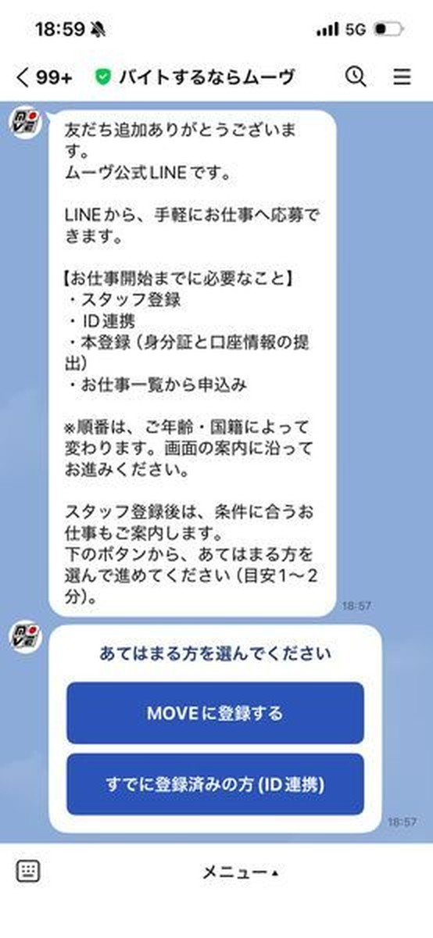
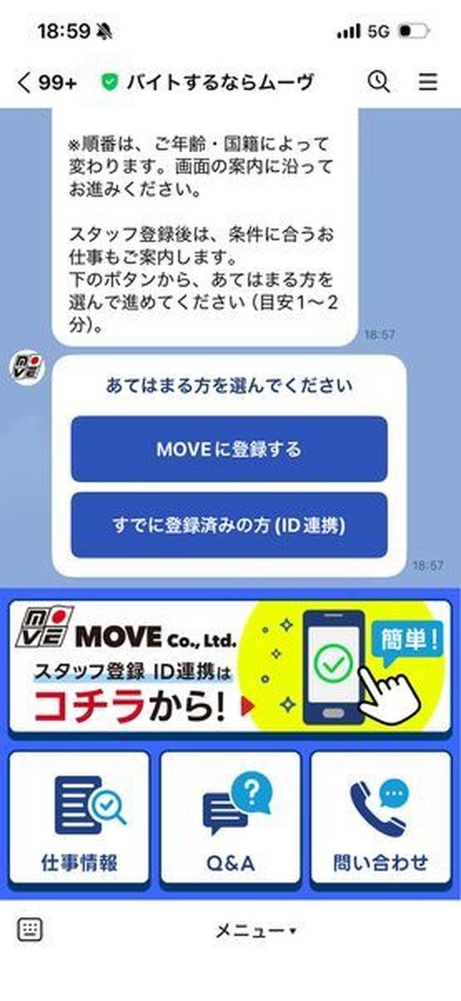
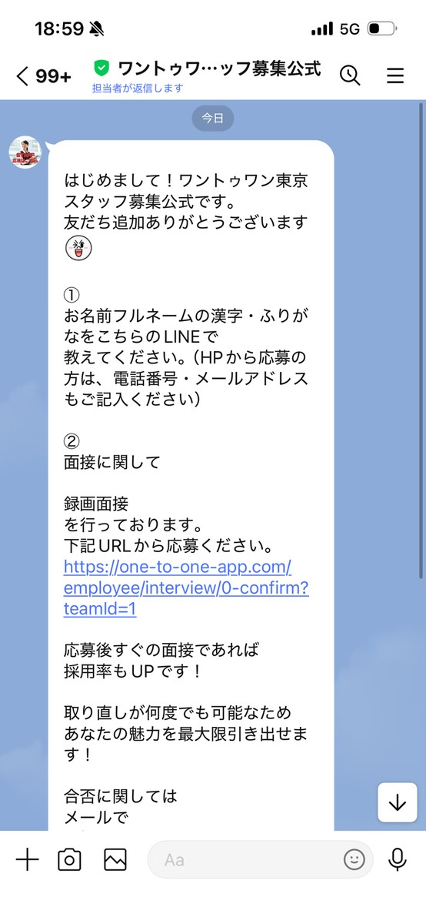
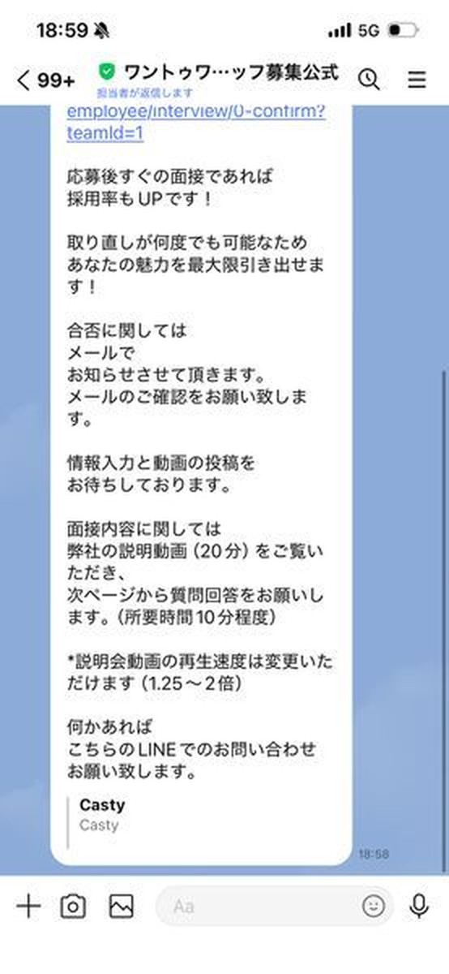
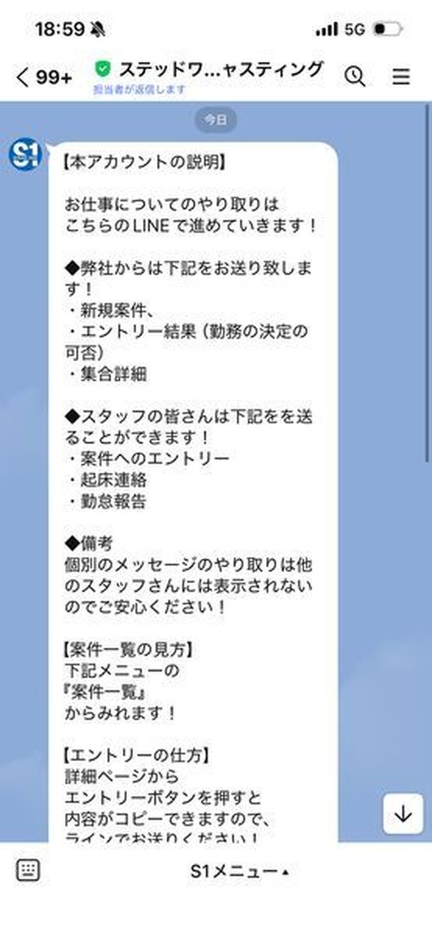
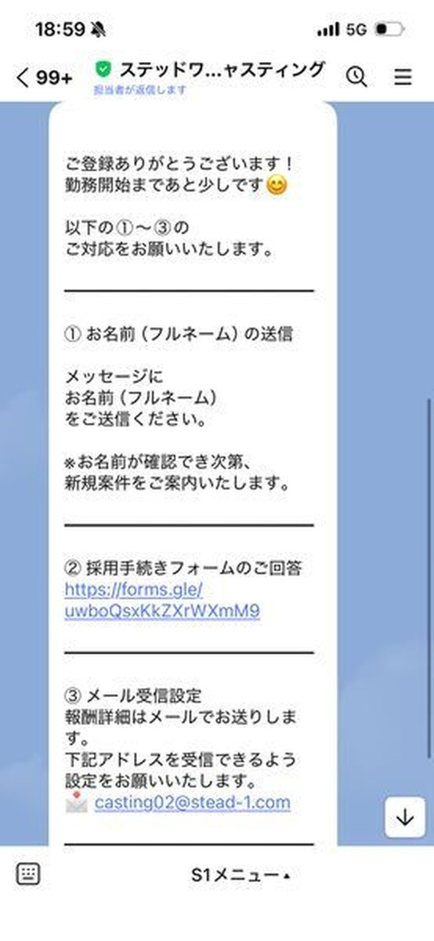
競合分析①｜イベント・単発の人材会社のLINE運用（実際の画面）
登録（ムーヴ）・選考（ワントゥワン）・勤務（ステッドワン）のやり取りに、それぞれLINEを使っています。
画面から確認できたことだけを記載しています（2026年10月 弊社確認）。
ムーヴ｜登録の入口をLINEに
ワントゥワン｜選考の案内をLINEで
ステッドワン｜勤務のやり取りをLINEで
・お仕事開始までの手順を4つで案内
・登録／ID連携のボタンを表示
・メニュー：仕事情報・Q&A・問い合わせ
・追加の直後に、氏名をLINEで送ってもらう
・録画面接のURLを案内
・合否はメール、質問はLINEで受付
・このLINEで仕事をやり取りすると宣言
・新規案件・勤務の可否・集合詳細を送る
・スタッフからは起床連絡・勤怠報告
画面：各社のLINE公式アカウント（2026年10月 弊社確認）。個人名は消しています

Slide 15
競合分析②｜LINEの使い方の比較と、横浜シミズで目指す形
応募の受付だけでなく、勤務の連絡や次の募集まで、スタッフとの継続的な接点にLINEを活用できます。
3社の画面で、勤務の連絡と次の案件までLINEで扱っていたのは、ステッドワンでした。
評価項目 | ムーヴ | ワントゥワン | ステッドワン | 横浜シミズで目指す形
友だち追加後の案内 | お仕事開始までの手順を4つで案内 | 氏名（漢字・ふりがな）の送信を依頼 | このLINEでのやり取りを説明 | 勤務に必要な情報が届くことを最初に伝える
応募・登録の導線 | LINEからスタッフ登録・ID連携 | 録画面接のURLを案内 | 採用手続きフォーム（外部）へ | 応募完了からそのままLINEへ（サンクスLINE誘導）
勤務連絡への活用 | 画面では未確認 | 画面では未確認（合否はメール） | 集合詳細・起床連絡・勤怠報告 | 集合・持ち物・前日のリマインド
募集情報の配信 | 登録後に「条件に合う仕事も案内」と記載 | 画面では未確認 | 新規案件をLINEで送る | エリア・会場・希望で絞って届ける
再応募への導線 | 「お仕事一覧から申込み」と記載 | 画面では未確認 | 案件へのエントリーをLINEで送る | 次回イベントの募集から再応募へ
リッチメニュー | 仕事情報・Q&A・問い合わせ＋登録 | 画面では未確認 | 「案件一覧」あり（ほかは未確認） | 仕事を探す・勤務の案内・よくある質問など
参考｜タウンワーク（求人メディア）は、LINEを求人検索の入口に活用して、リッチメニュー経由の応募数が79%増えました（2019年公開の導入事例）。直接の競合ではなく、LINEを応募の入口にした参考事例です。
応募の受付から、勤務の連絡・次の募集までをLINEでつなぐ
画面：各社のLINE公式アカウント（2026年10月 弊社確認）／タウンワーク：LINEヤフー for Business 導入事例「バイト応募件数約80％増！リッチメニューを生かしたタウンワークのLINE活用事例」（2019年1月公開）

Slide 16
提案の全体像｜応募から再応募までを、LINEで循環させる
応募の時点で友だちになっていただき、勤務の連絡と次の募集をLINEでお届けします。
イベントが終わっても接点が切れず、次のイベントの人員確保につながる仕組みです。
新規応募
採用サイトから応募
施策② 勤務連絡・管理
勤務連絡
集合・持ち物・前日のリマインド
イベント勤務
現場で勤務
イベントのたびに
くり返す
施策① 友だち獲得
LINE友だち追加
応募完了からLINEへ
施策③ 再応募・再稼働
再応募・継続
次のイベントにも勤務
施策③ 再応募・再稼働
次回募集
エリア・会場・希望で絞って案内
応募の時点で友だちになるので、イベントが終わっても次の募集が届きます。
単発の勤務を、イベントごとに途切れない関係に変える

Slide 17






施策①｜友だち獲得：応募完了から、そのままLINEへ
サンクスLINE誘導
フォーム送信後のLINE誘導を自動化するツール
※既存APIツールとの併用についても、問題なく稼働が可能。
WEBサイト
動作イメージ
LINE未追加の場合
DYM
開発
ツール
友だち登録ページへ遷移する。
CV完了後約2~3秒で
LINEへ自動遷移
ロゴ
フォーム入力
サンクス画面へ
LINE追加済みの場合
フォーム入力内容を
LINEトーク入力画面へ引き継ぎ可能
トーク画面へ
遷移する。
クリックして再生
再生 [▷]
QRコードを読み取って
動画を見る（約22秒）

Slide 18
施策①｜サンクスLINE誘導の導入実績（人材業界）
人材業界での導入実績（DYM）と、横浜シミズでの活用イメージ
横浜シミズでの活用イメージ
応募完了
LINE
友だち追加
面接・登録の
案内
勤務前の
案内
次回イベントの
募集
応募の直後から、面接・勤務の案内と次の募集を同じLINEでお届けします。
人材業界｜サンクスLINE誘導ツール導入実績
DYMの導入実績
① 導入前後3か月比較
② 前年同期間比較
月別比較（友だち増加数・人）
2025年
2026年
導入前
導入後
2025年7〜9月
2026年7〜9月
779
1,532人
2,103人
1,650人
2,103人
615
709
575
516
559
導入前比 137.3%
前年比 127.5%
増加数 +571人
増加数 +453人
7月
8月
9月
前年比 107%
前年比 151%
前年比 127%
サンクスLINE誘導ツールの導入後、友だち増加数が導入前比137.3%、前年比127.5%に改善。
※出典：人材業界｜株式会社DYM 社内集計（サンクスLINE誘導ツール導入前後3か月、2025年・2026年7〜9月の友だち増加数）
※他社での実績であり、横浜シミズ様での効果を示すものではありません。

Slide 19
施策②｜勤務連絡・管理：勤務に必要な情報をLINEで届ける
集合場所・時間・持ち物・服装・注意事項を、勤務の前にLINEでお届けします。
「LINEを追加すると、勤務に必要な情報が届く」ことが、友だちでいる理由になります。
勤務の前にお届けする情報
届け方（運用に合わせて選びます）
期待できること
勤務が決まったら
会場・集合場所と時間・持ち物・服装
一斉案内
同じイベントに勤務する方へ、
まとめて案内
スタッフの皆さま
必要な情報をLINEで見返せる。
通知で気づける。質問しやすい
勤務の前日
リマインド（集合時間・持ち物・天候による変更など）
タグで対象者別
会場・業務ごとに、対象の方だけに
案内
横浜シミズ様（管理側）
一斉に送れる。案内の型をつくり、
毎回の作成の手間を減らす
勤務の当日
注意事項・当日の連絡先
個別連絡（チャット）
勤務の変更・欠席・質問など、
1対1のやり取り
横浜シミズ様（管理側）
電話・メールでの個別の確認を減らせる（期待効果）
※勤務の予定とLINEの自動連携は前提にしていません。一斉案内・タグ・個別連絡の組み合わせで始め、自動連携が必要な場合は別途確認します。
届く理由があるから友だちが残り、残るから次の募集が届く

Slide 20
施策③｜再応募・再稼働：希望に合う募集だけを届ける
エリア・会場・業務・曜日などをタグで管理し、対象を絞ってイベントの募集をお届けします。
合わない募集が届かないので、ブロックを抑えることが期待できます。
タグ | 例 | 取り方
エリア | 神奈川（横浜・川崎・湘南など）／静岡 | 追加後の質問 （選択式）
会場 | 日産スタジアム・横浜アリーナ・横浜スタジアムなど | 追加後の質問・勤務の案内時
業務 | 案内・誘導／販売／警備／ 設営・撤去 | 追加後の質問
曜日・時間帯 | 土日祝／平日／夜 | 追加後の質問・ メニューで変更
勤務の有無 | 勤務あり／まだ勤務なし | 勤務の案内を送った方に付ける
配信の出し分けの例
横浜エリアを希望
横浜周辺のイベントの募集
特定の会場に関心
その会場のイベントの募集
土日に勤務したい
休日のイベントの募集
※再応募＝登録済みの方からの、次回イベントへの勤務希望（シフトの申告）も含みます。
※取れる情報から、段階的にタグを付けます。最初から高度なシステム連携は前提にしません。
※勤務の履歴・希望条件をいまどこで管理しているかは確認事項です。
一度勤務した方
次回の募集を先にご案内
※配信設計の例です。
取れる情報から始めて、配信のたびに絞り込みの精度を上げる

Slide 21
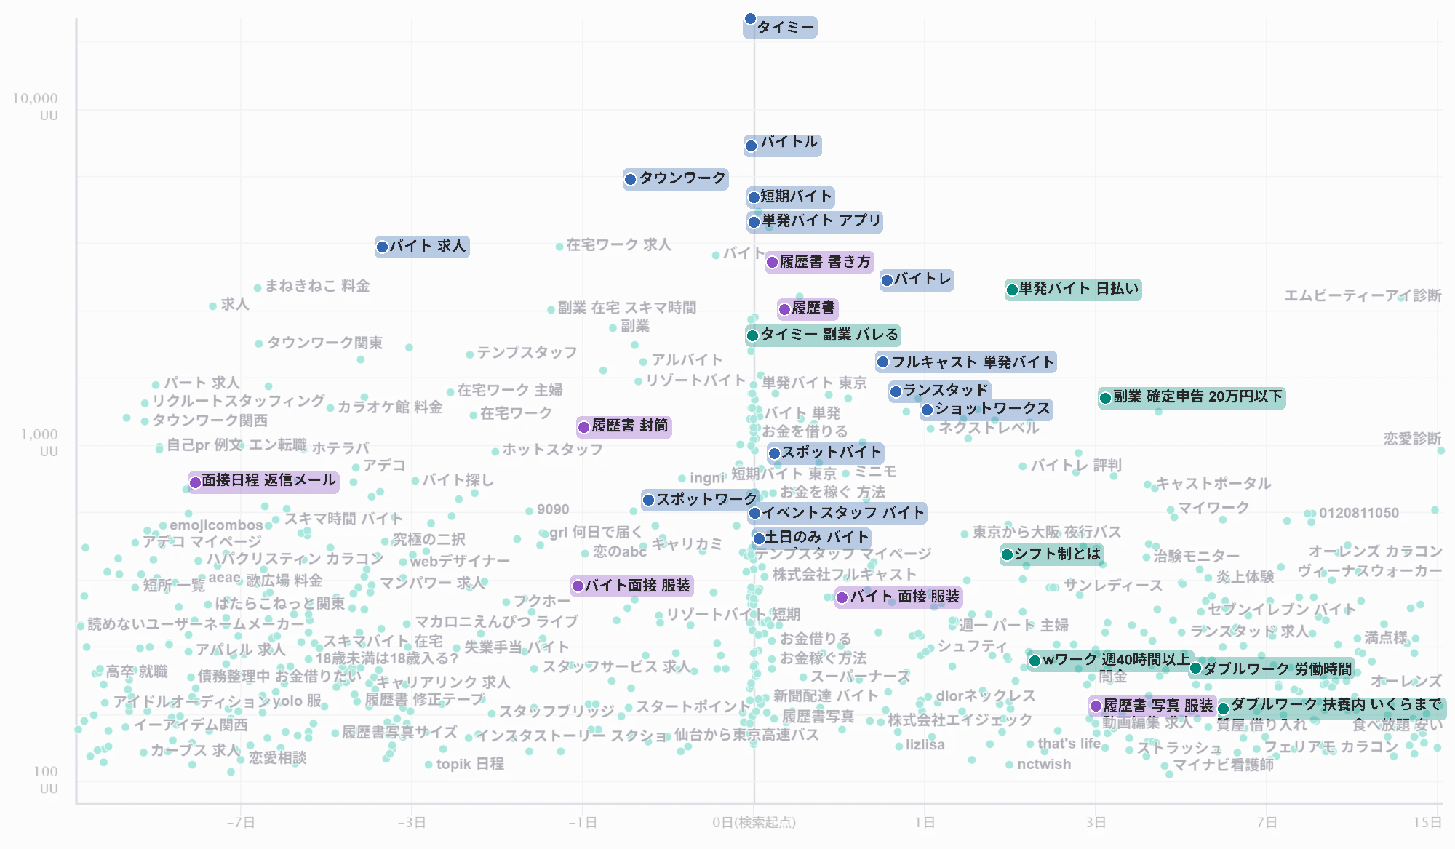
前後検索「単発バイト」｜当日に何社も比べ、その後は給与・働き方を調べる
応募の前後に調べていることを、LINEで先に届ける
求人サービスを比べる
応募・面接の準備
給与・働き方を調べる
検索前
求人サイトで探し始める
バイト 求人・タウンワークなど
当日
単発のサービスを比べる
タイミー・バイトル・短期バイトなど。履歴書の書き方も
1〜15日後
給与・働き方を調べる
日払い・確定申告・ダブルワークの扶養。面接の服装も
LINE追加
求人サービスを比べる → 応募・面接の準備 → 給与・働き方 の順に調べている
※LINEヤフー社の前後検索データより。「単発バイト」を検索した方が、前後15日間に検索した言葉（縦軸＝検索した人数）。

Slide 22
配信イメージ｜勤務前の案内・次回の募集・リッチメニュー
横浜シミズ向けの配信の文面と、リッチメニューの構成案です。
文面・項目は例です。運用を始める前にすり合わせて確定します。
勤務前の案内（前日）
次回イベントの募集
リッチメニュー（構成案）
【明日の勤務のご案内】
〇月〇日（〇）〇〇スタジアム
集合：〇〇:〇〇 〇〇ゲート前
持ち物：〇〇・〇〇
服装：〇〇
遅れる場合・体調がすぐれないときは、このLINEでご連絡ください。
【勤務者募集｜横浜アリーナ】
〇月〇日（〇）〇〇時〜〇〇時
案内・誘導スタッフ 時給〇〇円〜
前回のご勤務、ありがとうございました。次のイベントもお待ちしています。
仕事を探す
募集中の
イベント
勤務の案内
集合・持ち物
希望条件を
変える
エリア・曜日
よくある
質問
給与・服装など
お問い
合わせ
チャットで相談
横浜シミズ
とは
会社・現場
の紹介
勤務希望を出す
対象：そのイベントに勤務する方（タグ）
対象：横浜エリア・土日希望・勤務ありの方
一番押してほしい「仕事を探す」を左上に
勤務に必要な情報と次の募集が、同じLINEに届く

Slide 23
概算お見積り：月215,000円で、6か月目に新規応募 月7件・再応募 月3件
プラン②｜友だちの入口を増やし、勤務の連絡と次回イベントの募集で、新規応募・再応募を増やす
初期
月次
6か月後
¥295,000〜
¥215,000〜
友だち数
1,102人
新規応募
7件/月
<実施内容>
<実施内容>
再応募
3件/月
離脱防止
導入
企画配信
月4回
会員登録
10件/月
サンクス
LINE誘導
導入
ステップ配信
4通の改善
ステップ配信
4通を構築
セグメント配信
設定・改善
勤務前の案内
型をつくる
勤務前の案内
型の改善
月次レポート
1回
友だちの入口
運用

Slide 24
料金プラン：4つのプランの費用
料金プランの比較
運用範囲と料金の形に合わせて、4つのプランをご用意
項目 | プラン① 初期設計・構築のみ | プラン② 運用代行・効率改善 | プラン③ 運用代行 フルサポート | プラン④ 成果報酬
初期費用 | 295,000円〜 | 295,000円〜 | 295,000円〜 | 295,000円〜
月額運用費 | なし | 150,000円〜 | 250,000円〜 | 成果報酬 応募 8,000円/件 会員登録 2,500円/件
月額ツール・ LINE関連費 | 65,000円〜 | 65,000円〜 | 65,000円〜 | 65,000円〜
月額費用 | 65,000円〜 | 215,000円〜 | 315,000円〜 | 65,000円〜 ＋成果報酬
※初期費用＝運用設計・構築 100,000円〜＋離脱防止 15,000円＋サンクスLINE誘導 150,000円＋LINE公式アカウント開設 30,000円
※月額ツール・LINE関連費＝離脱防止 30,000円＋サンクスLINE誘導 30,000円〜＋LINE公式アカウント利用料 5,000円〜（ライトプラン想定）
※成果報酬の対象＝LINEからの新規応募・再応募・会員登録（再応募は、勤務希望をLINEで受け付ける場合）
※契約期間は6か月〜。概算お見積りのページはプラン②の場合
※施策内容・配信本数・連携範囲等により、費用は個別にお見積もりいたします。

Slide 25
運用内容：プランごとの対応範囲
運用内容の比較
4つのプランの運用内容の比較（プラン②と④は同じ）
項目 | プラン① 初期設計・構築のみ | プラン②・プラン④ 運用代行・効率改善 ／成果報酬 | プラン③ 運用代行フルサポート
離脱防止・ サンクスLINE誘導 | 導入・運用 | 導入・運用 | 導入・運用
ステップ配信 | 14日間・4通 （構築のみ） | 14日間・4通 （構築・改善） | 14日間・4通 （構築・改善）
企画配信 （次回イベントの募集） | なし（貴社で運用） | 月4回 （設計・作成） | 月4回 （設計・作成・画像制作）
勤務前の案内 | 型の作成のみ | 型の作成・改善 （送信は貴社） | 型の作成・改善 （送信は貴社）
結果の分析・改善 （月次レポート） | なし | 対応 | 対応

Slide 26
今後の展開｜横浜シミズで運用モデルをつくり、検証する
まず横浜シミズで、友だち獲得・勤務連絡・再応募の運用モデルをつくり、成果と運用の負荷を確かめます。
成果をふまえ、シミズグループの他社でも使えるモデルとして整理することを目指します。
STEP1｜構築（運用開始の前）
STEP2｜運用・検証（1〜6か月目）
STEP3｜展開の検討（7か月目〜）
・サンクスLINE誘導の設置
・あいさつ・リッチメニューの設計
・タグの設計
・勤務前の案内の型づくり
・次回募集のセグメント配信
・再応募・再稼働の計測（LINEからの勤務希望の数）
・運用の負荷の確認と改善
・成果と手順を整理
・グループ他社で使えるかを検討
・（展開は成果を見て判断）
ご提案のまとめ
① 友だち獲得：応募完了から、そのままLINEへ（サンクスLINE誘導）
② 勤務連絡・管理：集合・持ち物・前日のリマインドをLINEで
③ 再応募・再稼働：タグで絞って、希望に合う次回の募集を届ける
コンサル・成果報酬のどちらのプランも、成果を見て調整します。
追加施策（ご参考）
社員採用（中途・新卒）にも、同じLINE公式アカウントを使える可能性があります。
社員とアルバイトで案内を分ける設計を想定しています（今回のご提案には含めていません）。
応募から勤務・次の募集までをLINEでつなぎ、継続的な人員確保の仕組みに

Slide 27






貴社の明るい未来に必ず貢献致します。
本社
本社
  株式会社DYM 〒141-0032 東京都品川区大崎1-11-2 ゲートシティ大崎イーストタワー10階
  TEL: 03-5745-0200 FAX: 03-3779-8720 http://dym.asia 代表取締役 水谷佑毅

